Slide 1







Khởi động
Design by: Hương Thảo

Slide 2

Đọc mở rộng
(Tiết 6)

Slide 3

Tìm đọc sách báo, bài viết về một loài vật nuôi trong nhà.
Notes:
3

Slide 4
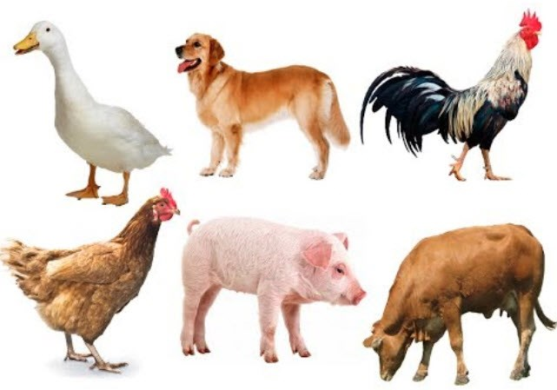

Slide 5

Tên loài vật đó là gì ?
Loài vật đó ăn gì ?
Loài vật đó sống ở đâu?
Đặc điểm nào khiến em nhớ nhất?

Slide 6


Đọc trước lớp
Notes:
6

Slide 7



Viết vào phiếu đọc sách
Tên sách báo, câu chuyện
Tên tác giả
Chi tiết em thích

Slide 8




Củng cố
bài học

